Slide 1
يوم في خدمة يسوع
الدرس الثاني ليوم 13 يوليو 2024

Slide 2
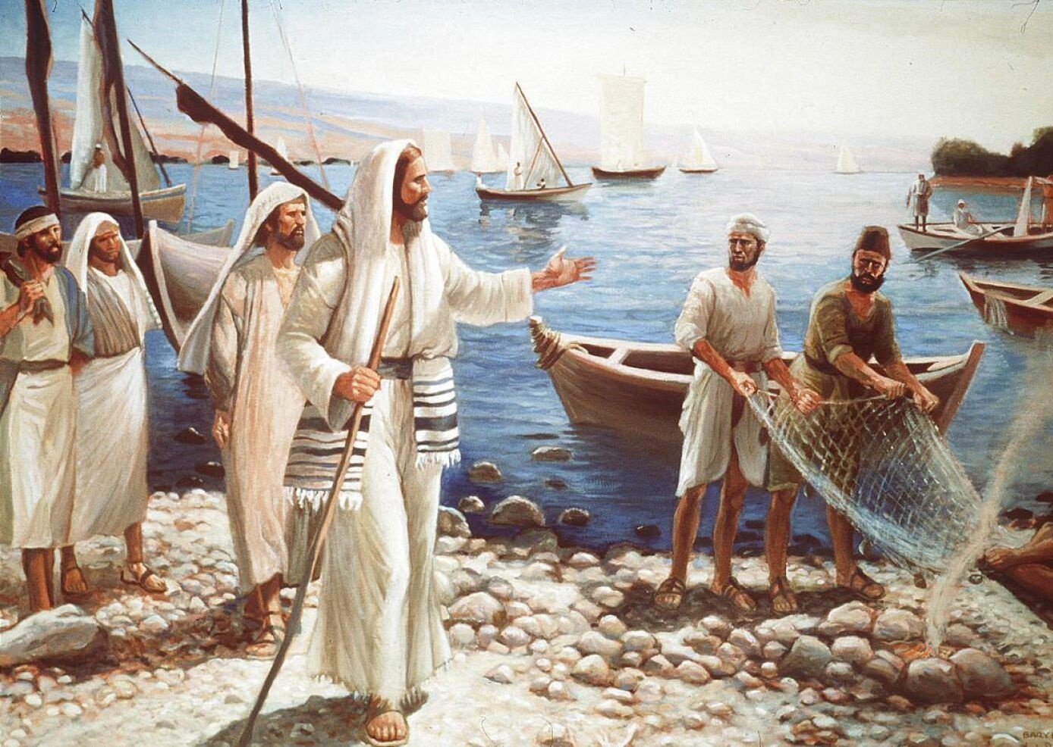
قال يسوع: "تعال اتبعني، فأرسلك لتصطاد للناس“
(مرقس 1: 17).

Slide 3
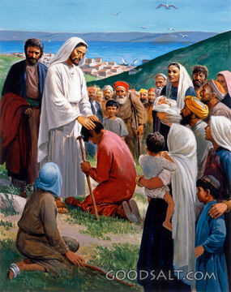
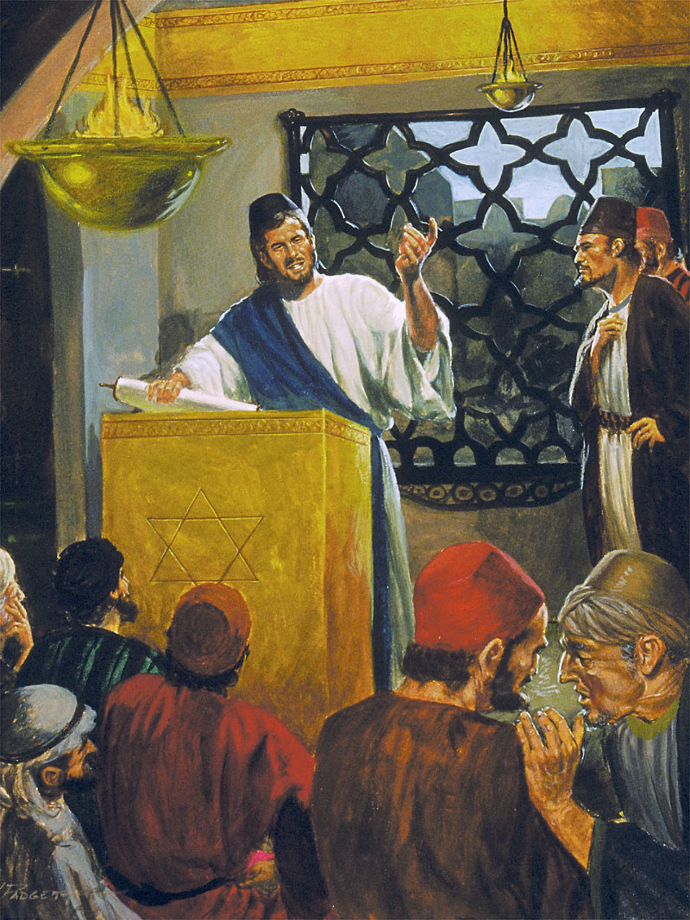
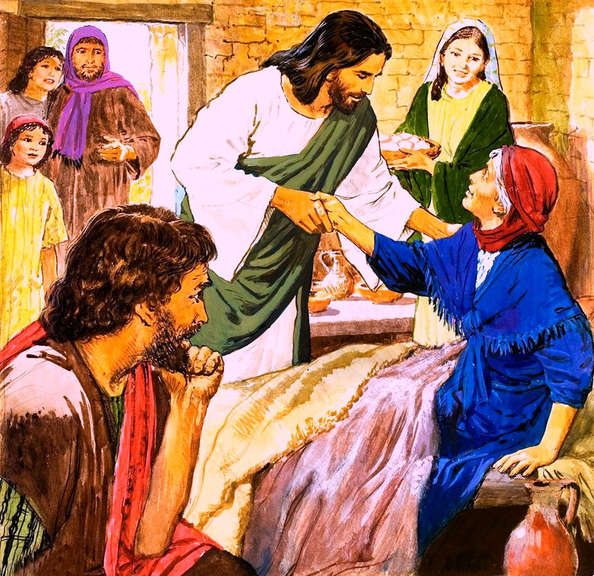
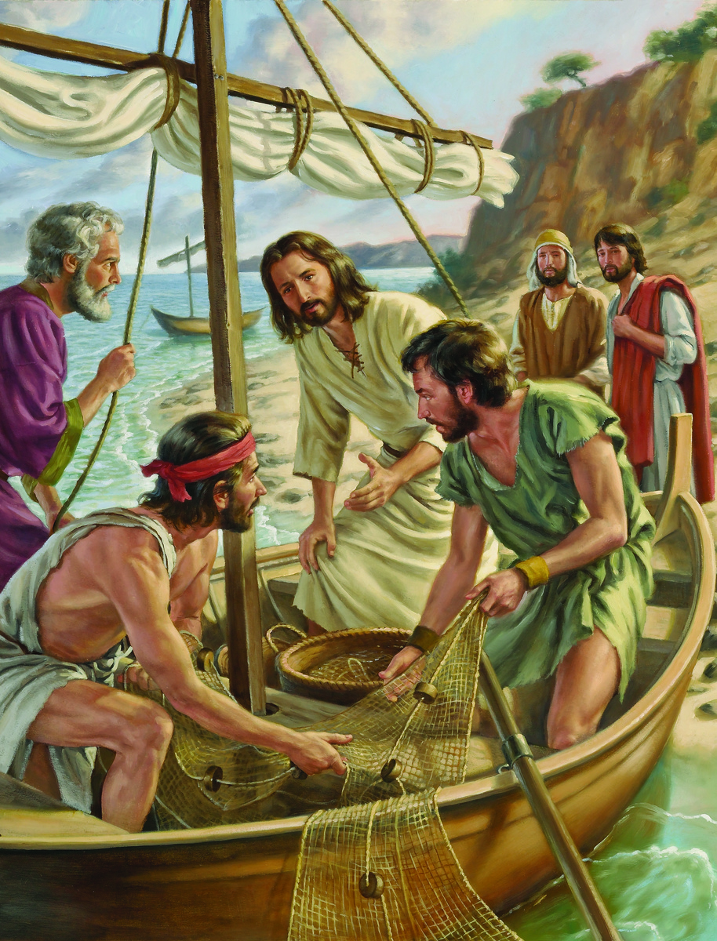
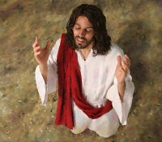
كيف سيكون يوم في حياة يسوع؟ ماذا لو رافقناه لمدة أسبوع كامل؟
ويساعدنا مرقس على عيش هذه التجربة في الجزء الأخير من إصحاحه الأول (مرقس 1: 16-45).
سنرافق يسوع من خلال دعوة مجموعة من الصيادين ليتبعوه بدوام كامل؛ الاستمتاع بيوم سبت حافل؛ وأخيرا، سوف نرى ما هي عاداتهم اليومية.
أنشطة خاصة:
اتصل بالتلاميذ. مرقس 1: 16-20.
أنشطة يوم السبت:
وعظ في المجمع. مرقس 1: 21-28.
يشفي. مرقس 1: 29-34.
الأنشطة اليومية:
صلوا وبشروا. مرقس 1: 35-39.
شفاء واحترام القانون. مرقس 1: 40-45.

Slide 4
أنشطة خاصة

Slide 5
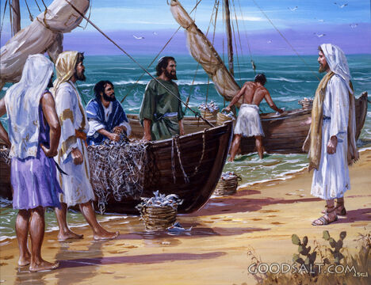
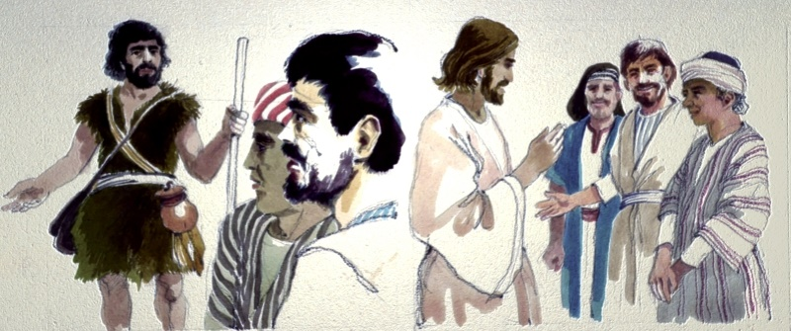
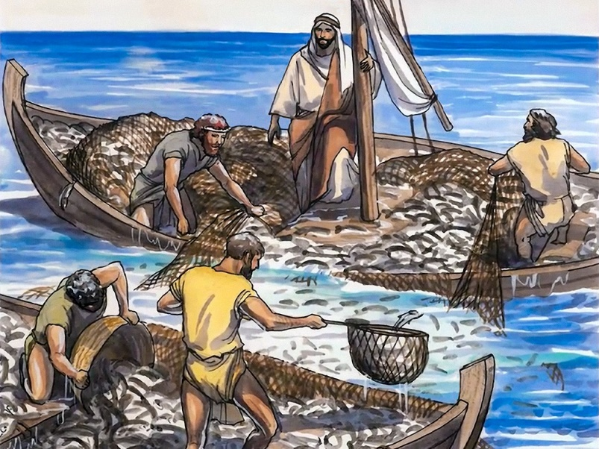
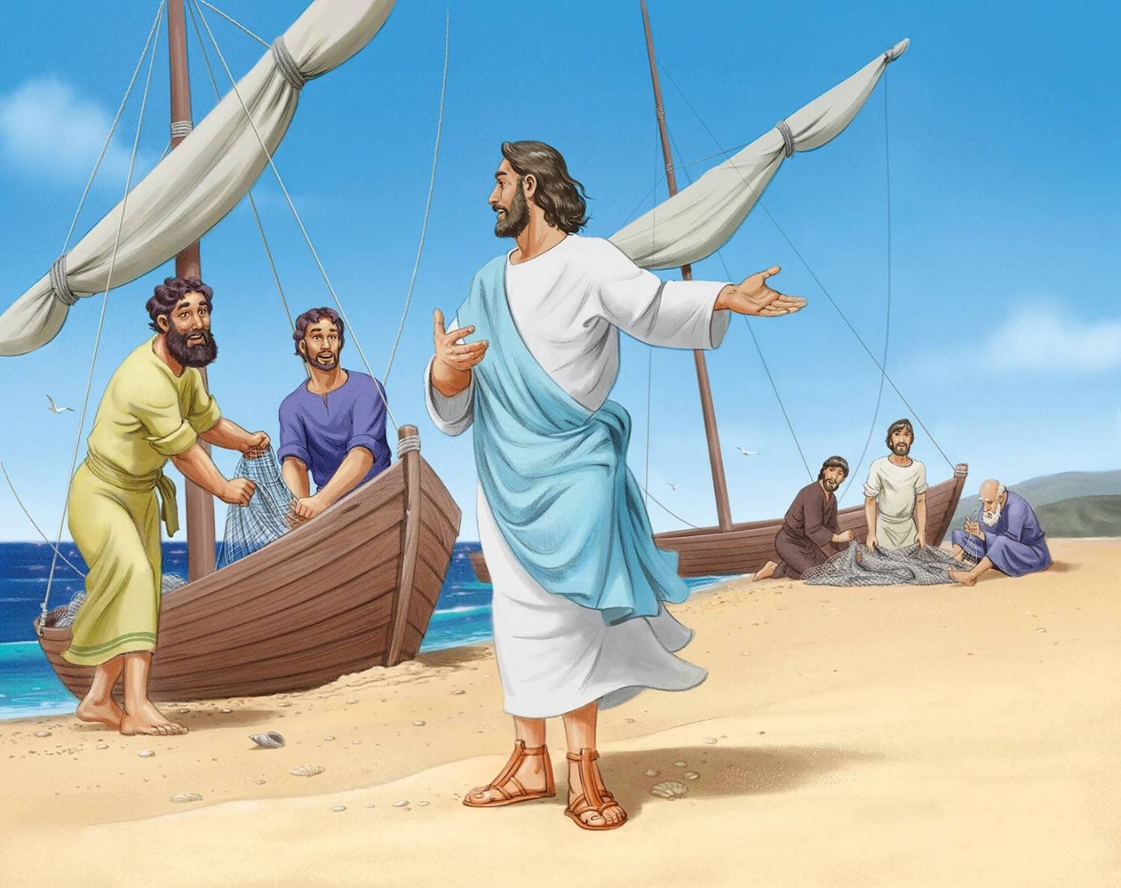
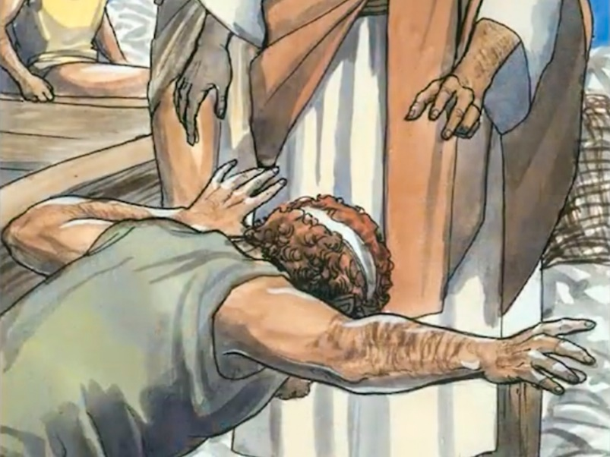
اتصل بالتلاميذ
"فقال لهما يسوع تعالا اتبعاني،" قال يسوع، "وأرسلكم لتصطادوا للناس". (مرقس 1: 17)
يتميز مارك بإيجازه. إذا لم نراجع الأناجيل الأخرى، فقد نصل إلى استنتاجات خاطئة حول هذه الدعوة.
لم تكن هذه هي المرة الأولى التي يلتقي فيها هؤلاء الرجال بيسوع. كأتباع ليوحنا المعمدان، سمعوا كلماته عن يسوع، وتبعوه. أول من فعل ذلك كان أندراوس ويوحنا، ثم تبعهما إخوتهما (يوحنا 1: 35-42).
يكرز يسوع من سفينة بطرس، ثم يحدث الصيد المعجزي. وكادت شباك الإخوة الأربعة أن تنكسر من كثرة السمك (لوقا 5: 1-7). وبينما كان يعقوب ويوحنا يصلحان الشباك، سقط بطرس عند قدمي يسوع (لوقا 5: 8-11).
ترك يعقوب ويوحنا والدهما مسؤولاً عن أعمال العائلة، وترك بطرس وأندراوس مصدر رزقهما ليكونا رابحي النفوس. وبإطاعتهم دعوة يسوع، غيروا حياتهم، وحياة العالم أجمع.

Slide 6
الأنشطة يوم السبت

Slide 7
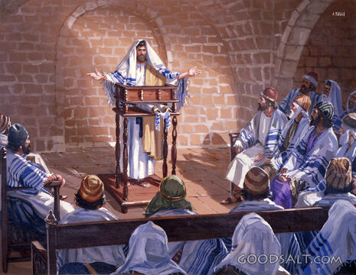
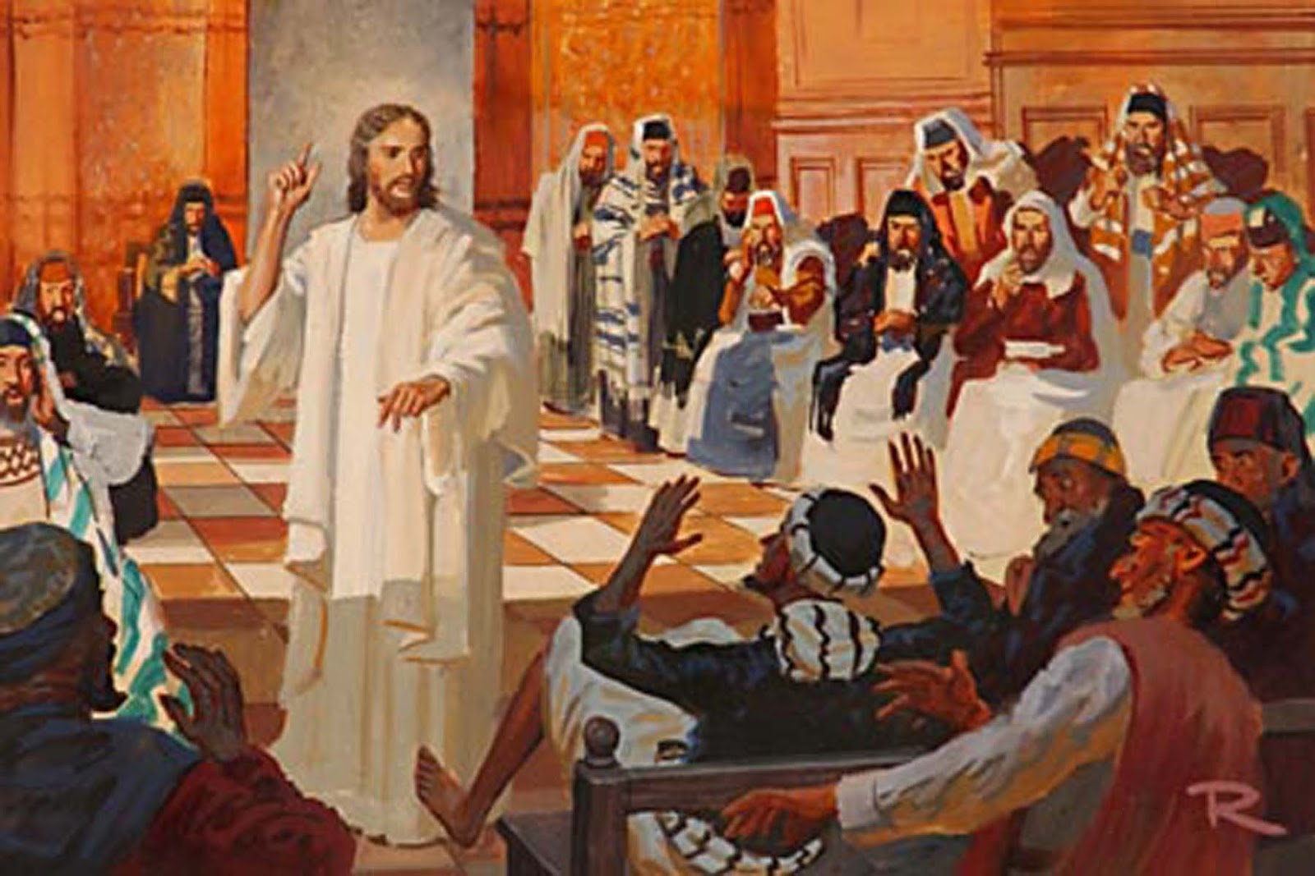
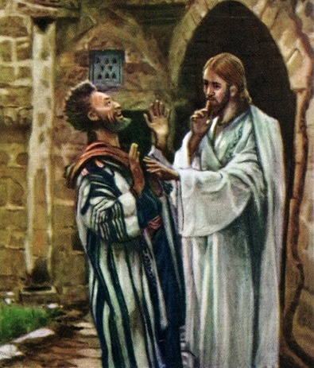
كرِز في المجمع
"ثم ذهبوا إلى كفرناحوم، ولما جاء السبت، دخل يسوع إلى المجمع وبدأ يعلم" (مرقس 1: 21).
توضح الأناجيل أن الذهاب إلى المجمع يوم السبت كان عادة يسوع، وليس حدثًا منعزلاً (لوقا 4: 16).
كيف كان رد فعل الناس على وعظ يسوع؟ (مرقس 1: 22).
ولكن لم يكن الجميع سعداء. قرر العدو أن يقطع الخدمة، آملاً أن يبطل تأثير يسوع (مرقس 23:1-26). التدخل السريع جعل الناس يتأثرون به أكثر (مرقس 27:1-28).
وتبرز ثلاث حقائق من هذه القصة:
كان هناك شيطان في الكنيسة. هناك "زوان" في الكنيسة ولا نستطيع تمييزه (متى 13: 24-30).
عرف الشيطان من هو يسوع، وبحث عن طريقة لتحييد تأثيره.
فأمره يسوع أن يصمت. لم يكن هذا هو الوقت المناسب لإعلان نفسه صراحةً على أنه المسيح.

Slide 8
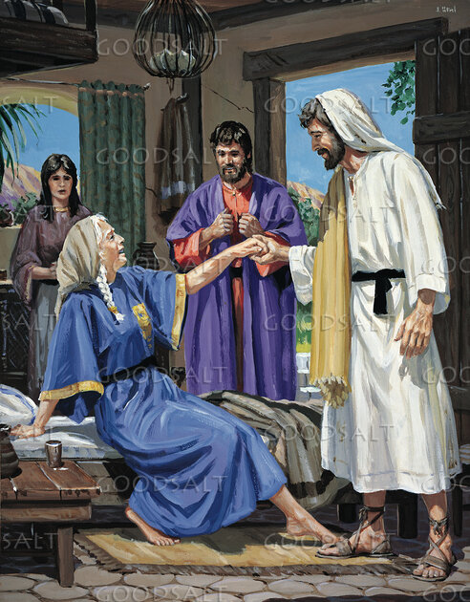
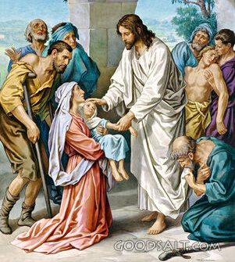
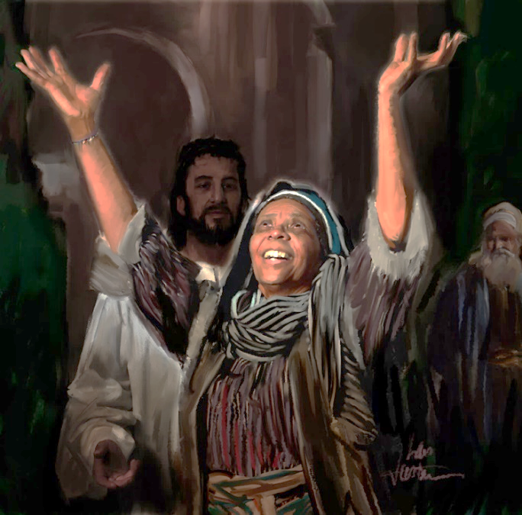
يشفي
"ولما كان المساء بعد غروب الشمس قدموا إليه جميع الذين بهم أمراض والمجانين" (مرقس 1: 32)
وفي نهاية الخدمة في المجمع، انصرف يسوع مع تلاميذه الأربعة إلى بيت بطرس للاستمتاع بتناول وجبة في خصوصية (مرقس 1: 29).
وبينما كانوا يعدون المائدة، أخبروا يسوع عن حماة بطرس التي أصيبت بالحمى (مرقس 1: 30). وبعد شفاءها، كرست هذه المرأة نفسها لخدمة الضيوف (مرقس 1: 31). إن الفوائد التي يمنحنا إياها يسوع تثير فينا الرغبة في مشاركتها مع الآخرين.
كانت معجزة الشيطان الممسوس موضوع الحديث في العديد من البيوت في كفرناحوم. لذلك، في نهاية ساعات السبت المقدسة، عندما غربت الشمس، أحضروا مرضى كثيرين إلى يسوع ليشفوا (مرقس 32:1-34).
يالها من فرحة! يا لها من صرخات تسبيح ترددت في بيت سمعان! ولم يقتصر الأمر على تسبيح الشفاء فحسب، بل ابتهج يسوع نفسه بشفاءهم.
بعد يوم مرهق، في وقت متأخر من الليل، تمكن يسوع أخيرًا من الراحة.

Slide 9
الأنشطة اليومية

Slide 10
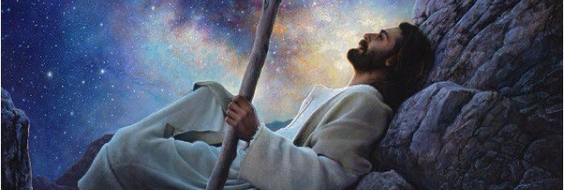
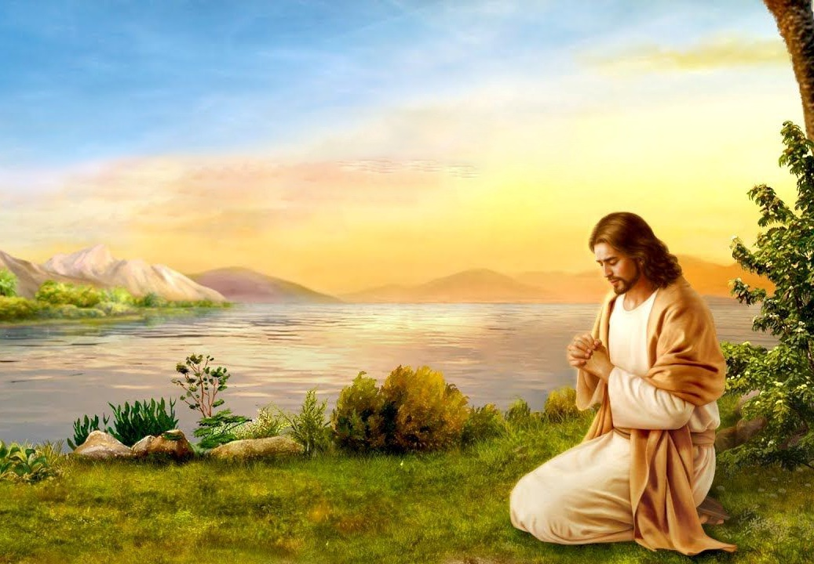
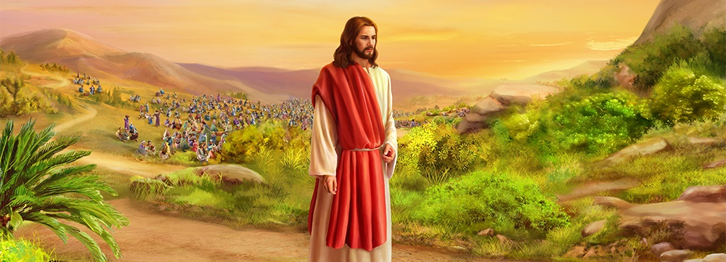
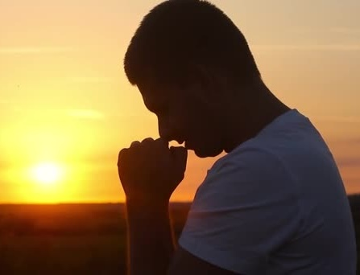
صلوا ووعظوا
"وعند الفجر جداً قام يسوع وخرج من البيت ومضى إلى موضع خلاء ليصلي هناك" (مرقس 1: 35).
وفي يوم الأحد، انتظر التلاميذ يسوع ليكرز في المدينة. لكن خطط يسوع كانت مختلفة. وكان عليه أن يفيد كثيرين بأقواله وأفعاله (مرقس 36:1-39).
لكن يسوع لم يكن يتصرف بمبادرته الخاصة. كالعادة، ذهب أولاً ليتحدث مع أبيه ليخبره بما يجب عليه أن يفعله في ذلك اليوم (مرقس 1: 35؛ يوحنا 8: 28).
كان يسوع يطلب الله كل يوم في الصلاة، ويدعونا إلى الاقتداء به (مرقس 6: 46؛ لوقا 3: 21؛ 5: 16؛ 9: 18؛ 11: 1؛ 18: 1). وفي حالات خاصة، كان يخصص لياليًا كاملة للصلاة (لوقا ١٢:٦-١٣؛ متى ٢١:١٤-٢٣).
ألا ينبغي لنا، مثل يسوع، أن نطلب الله كل يوم في الصلاة لنعرف مشيئته؟ في مواقف خاصة، ألا نطلبه خاصة في الصلاة؟

Slide 11
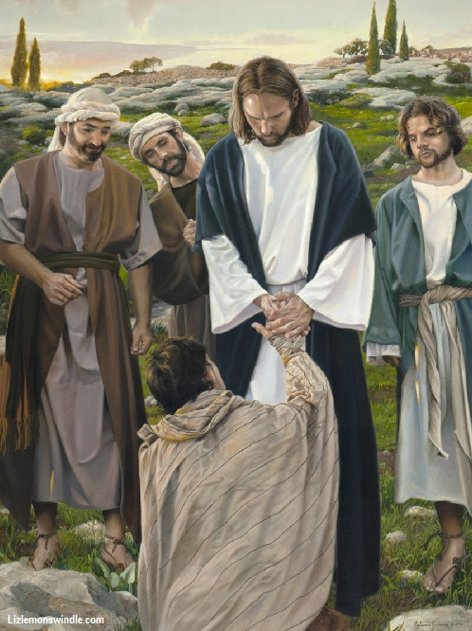
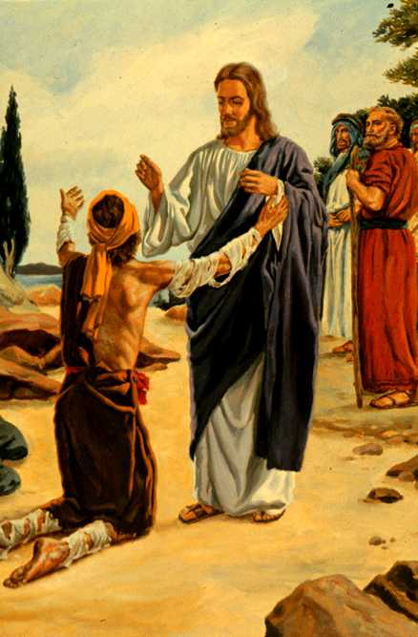
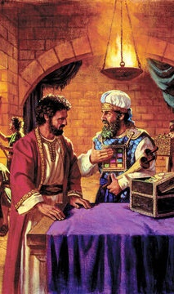
شفاء واحترام القانون
"انظر أن لا تخبر هذا لأي شخص. ولكن اذهب أر نفسك للكاهن وقدم الذبائح التي أمر بها موسى عن تطهيرك شهادة لهم». (مرقس 1:44)
الأبرص، الذي انعزل عن أي اتصال بشري بسبب مرضه، ركع أمام يسوع متوسلاً أن يشفيه (لاويين 13: 45؛ مرقس 1: 40).
أمام الجمع، فعل يسوع شيئًا مخالفًا للناموس: لمس الأبرص وأصبح نجسا. ولكن بدلاً من أن يقبل نجاسة الأبرص، نال الأبرص شفاء يسوع.
عندما نأتي إلى يسوع بخطايانا وقذارتنا، فهو لن يغادرنا. سوف يمنحنا الغفران والشفاء، ويجعلنا طاهرين مثله.
وبعد شفائه أصدر أمرين بهدف مزدوج (مر1: 44).
أظهر نفسك للكهنة
وأظهر احترامه للقانون
لقد أعطى الكهنة الفرصة لقبوله باعتباره المسيح.
إلى الصمت
لقد منع الكهنة من الاستعداد ضد الأبرص
لقد تجنب إثارة التوقعات المسيحانية في الحشود

Slide 12
"لم تكن حياة المخلص على الأرض سهلة. لكنه لم يتعب أبدًا من العمل لإنقاذ الضالين. لقد عاش حياة غير أنانية منذ ولادته حتى وفاته. ولم يحاول أن يتحرر من العمل الشاق والرحلات المتعبة. وقال إن ابن الإنسان "لم يأت ليخدم، بل ليخدم ويبذل نفسه ليفدي أناساً كثيرين". متى 20:28. وكان هذا هو الهدف العظيم الوحيد لحياته. كل شيء آخر كان أقل أهمية. إن تنفيذ مشيئة الله وإنهاء عمله كان بمثابة الطعام والشراب بالنسبة له. لم يكن هناك تفكير في الذات في عمله."
(خطوات نحو المسيح، ص 77)
E. G. W.

